Slide 1
DE LA UTOPÍA A LA REALITAT: FOL I EIE EN ELS CICLES D’ALT RENDIMENT(CAR)
XII JORNADES D’INNOVACIÓ I METODOLOGIA I CREATIVITAT EMPRESARIAL
CASTERÁ ABAD, PURIFICACIÓN
CASTILLA CORSÀ, OLGA

Slide 2
DE LA UTOPIA A LA REALITAT: FOL I EIE EN ELS CICLES D’ALT RENDIMENT (CAR)
1.- Com integrar FOL i EIE als CAR?
2.- Aportacions de FOL i EIE als CAR
3.- Detall de les activitats concretes als projectes
3.1 Seguiment dels equips de treball
3.2 Seguiment dels projectes
3.3 E-portfoli de l’alumnat
3.4 Pla de RRHH
3.5 Estudi viabilitat econòmica, financera, tècnica i comercial.
4.- Conclusions

Slide 3
“No necesito saberlo todo, tan sólo necesito saber donde encontrar aquello que me hace falta, cuando lo necesite”
A. Einstein
APRENENTATGE SIGNIFICATIU
Rol del professorat de FOL i EIE present en tots els projectes

Slide 4
Però…com integrar FOL i EIE als CAR?
empoderar professorat FOL i EIE
i
situar-lo com a peça fonamental
REPTE
LES TRES P DE LA GESTIÓ
Projectes
Gestió
Persones
Gestió
Professionals
Imatge professional

Slide 5
PEC DES DE 2015:
“Millorar la qualificació professional de l’alumnat”
ABP
(APRENENTATGE BASAT EN PROJECTES)
ESTRATÈGIES METODOLÒGIQUES
CAR
CFGS Assistència a la direcció
CFGS ECA(Educació i control ambiental)
CGFGS ERE (Energies renovables)
CFGS Laboratori d’anàlisi i control de qualitat
CFGS Química i salut ambiental
INS ESCOLA DEL TREBALL DE LLEIDA

Slide 6
2.- APORTACIONS DELS MÒDULOS DE FOL I EIE EN ELS CAR

Slide 7
FOL
APORTACIÓ ALS PROJECTES
RA RELACIONAT
Formació dels equips de Treball
Gestió i resolució de conflictes
Negociació
Organització dels RRHH
UF1. RA2. Aplica estratègies de treball en equip valorant l’eficàcia i eficiència per assolir alcanzar els objetius de l’organització
UF1.RA3. Exerceix els drets i compleix les obligacions que es deriven de les relacions laborals reconeixent els diferents contractes de treball…
UF1.RA4. Determina l’acció protectora de la SS identificant les diferents prestacions.
Pla de RRHH
Normativa aplicable al desenvolupament dels projectes
UF2. RA1, RA2 i RA3. Analitza els riscos derivats de l’ activitat professional, participa en l'elaboració d’un pla de prevenció i aplica mesures de prevenció i protecció individual.
Pla de PRL
Eines de gestió de projectes
Planificació i organització del temps
UF1. RA2. Aplica estratègies de treball en equip valorant l’eficàcia i eficiència per assolir els objectius de l’ organització
E-portfoli digital: CV competencial, DAFO personal, anàlisi d’habilitats
UF1. RA1. Selecciona oportunitats d’ocupació, identificant diferents possibilitats d’inserció.

Slide 8
EIE
APORTACIÓ ALS PROJECTES
RA RELACIONAT
Perfil professional
E-portfoli digital
Marca personal( DAFO, xarxes socials, CV competencial)
UF1. RA1. Reconoceix les capacitats associades a la iniciativa emprenedora, analitzant els requeriments derivats dels llocs de treball i activitats empresarials.
UF1 RA2, RA3 y RA4. Defineix l’oportunitat de creació d’una microempresa; realitza activitats per a la constitució i posada en marxa i realizta activitats de gestió administrativa i financera.
Estudis de viabilitat econòmica i comercial dels projectes plantejats

Slide 9
3.- DETALL DE LES ACTIVITATS CONCRETES EN ELS PROJECTES
A.- Seguiment dels equips de treball
Rols repartits en els equips docents:
Coordinador/a del projecte
Mentor/ a
Tutor/a individual
Elaboració i seguiment del projecte:
KIT MENTOR

Slide 10
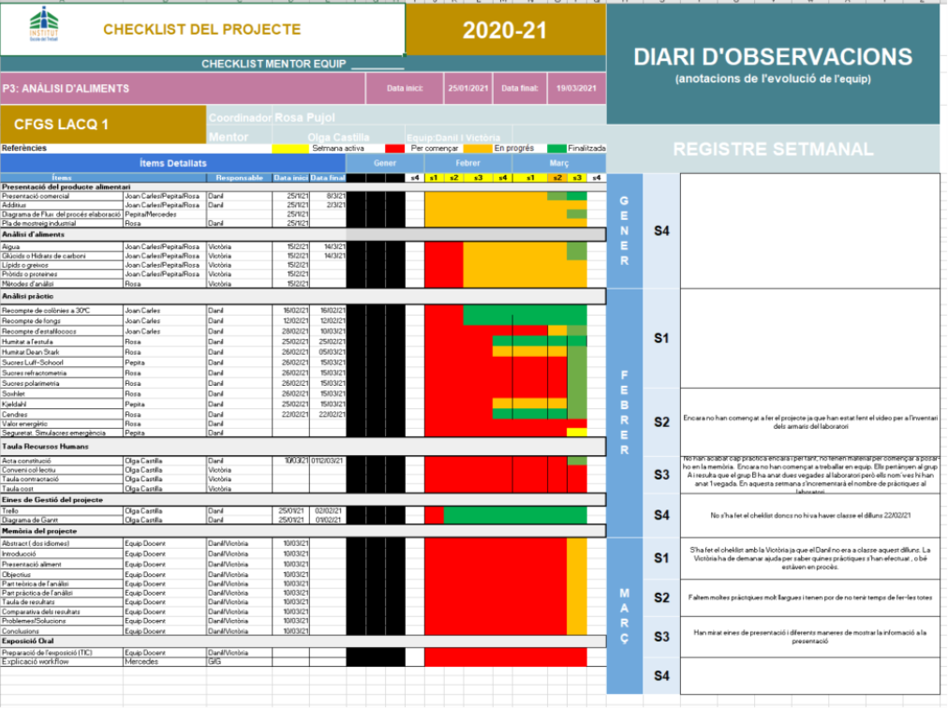
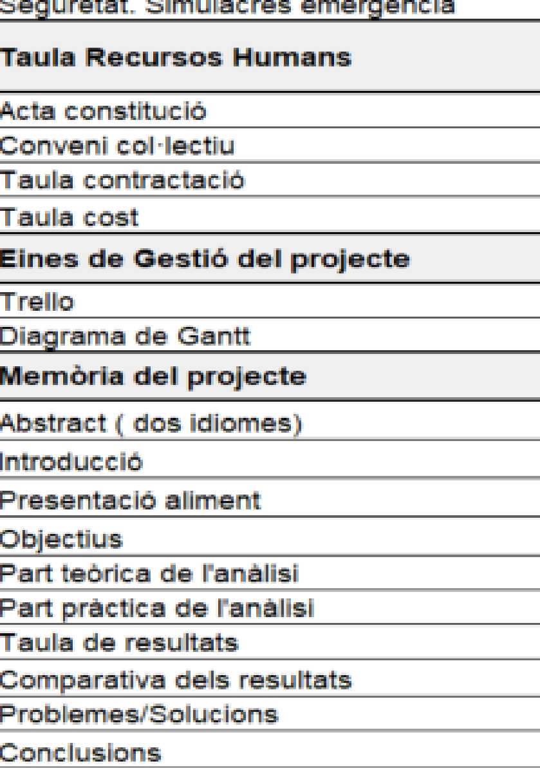
KIT MENTOR

Slide 11
3.- DETALL DE LES ACTIVITATS CONCRETES EN ELS PROJECTES
B.- Seguiment dels projectes.
TRELLO
DIAGRAMA DE GANTT
ACTA CONSTITUCIÓ PROJECTE
OBJECTIUS SMART

Slide 12
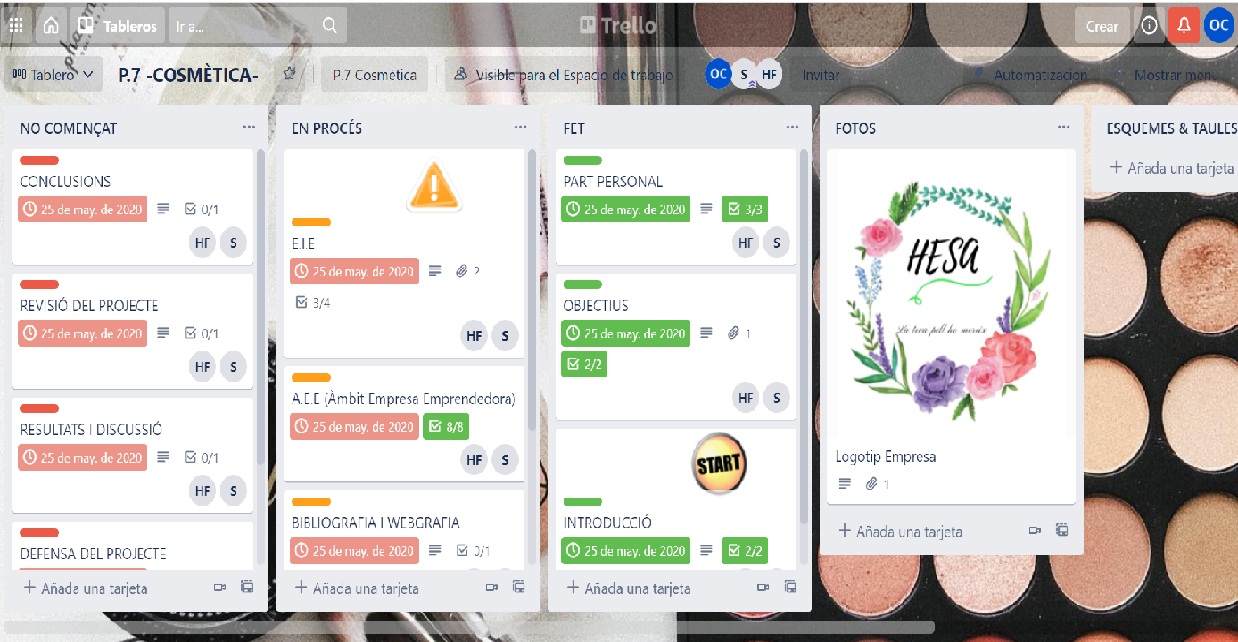
TRELLO

Slide 13
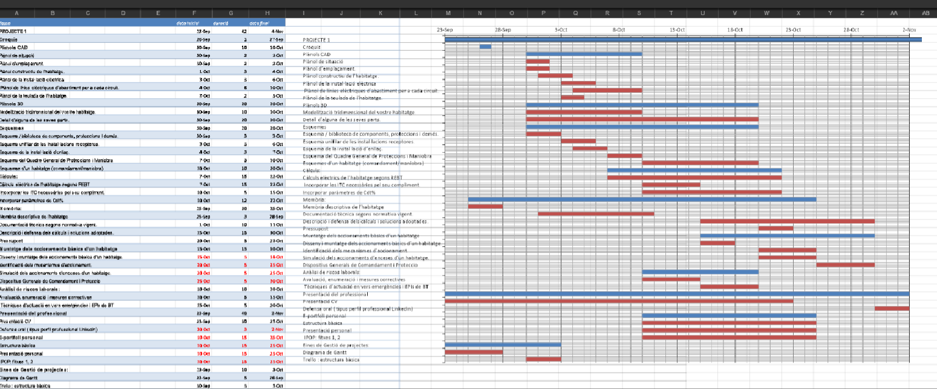
DIAGRAMA DE GANTT

Slide 14
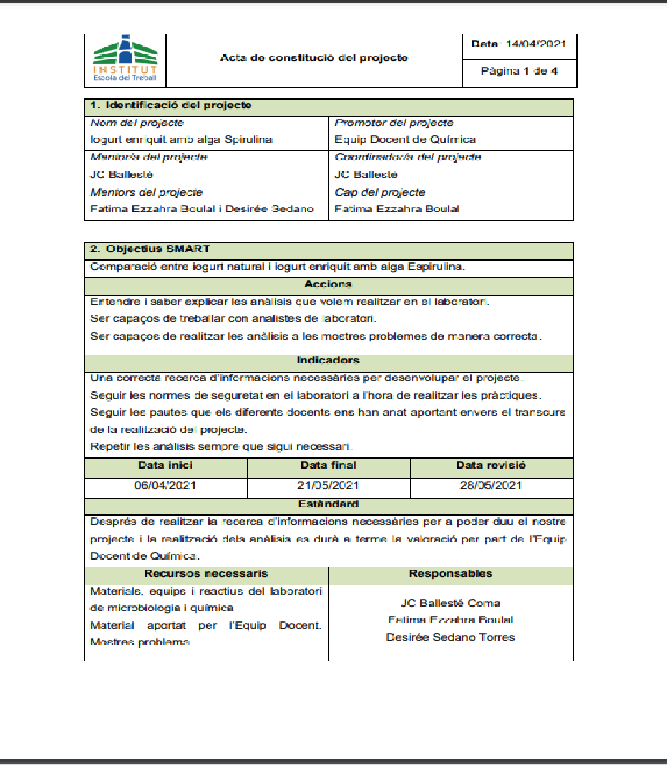
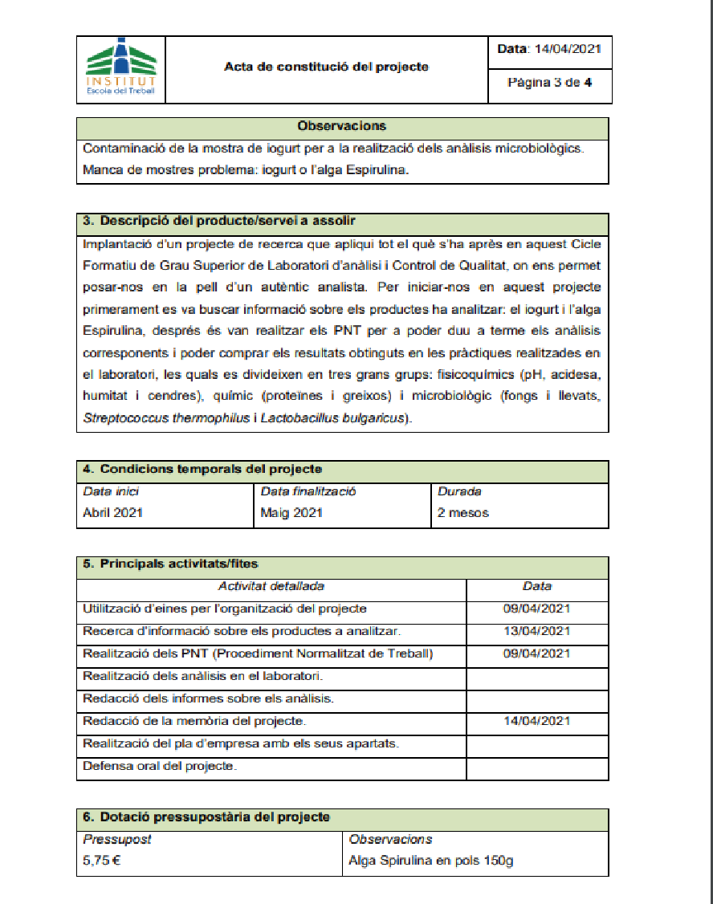
ACTA DE CONSTITUCIÓ DEL PROJECTE

Slide 15
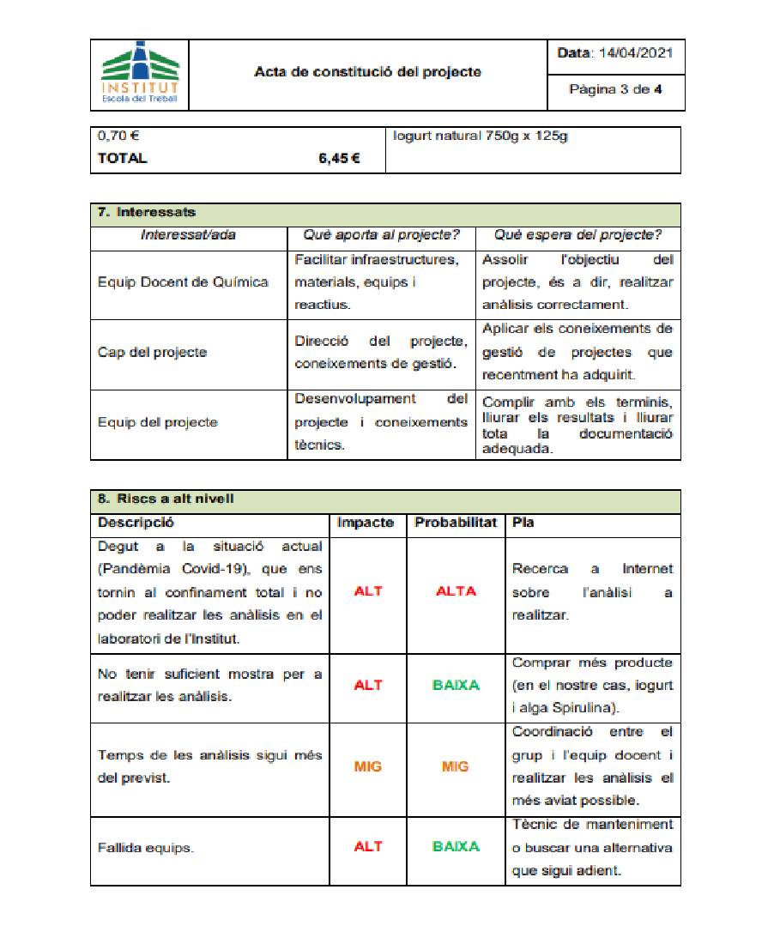
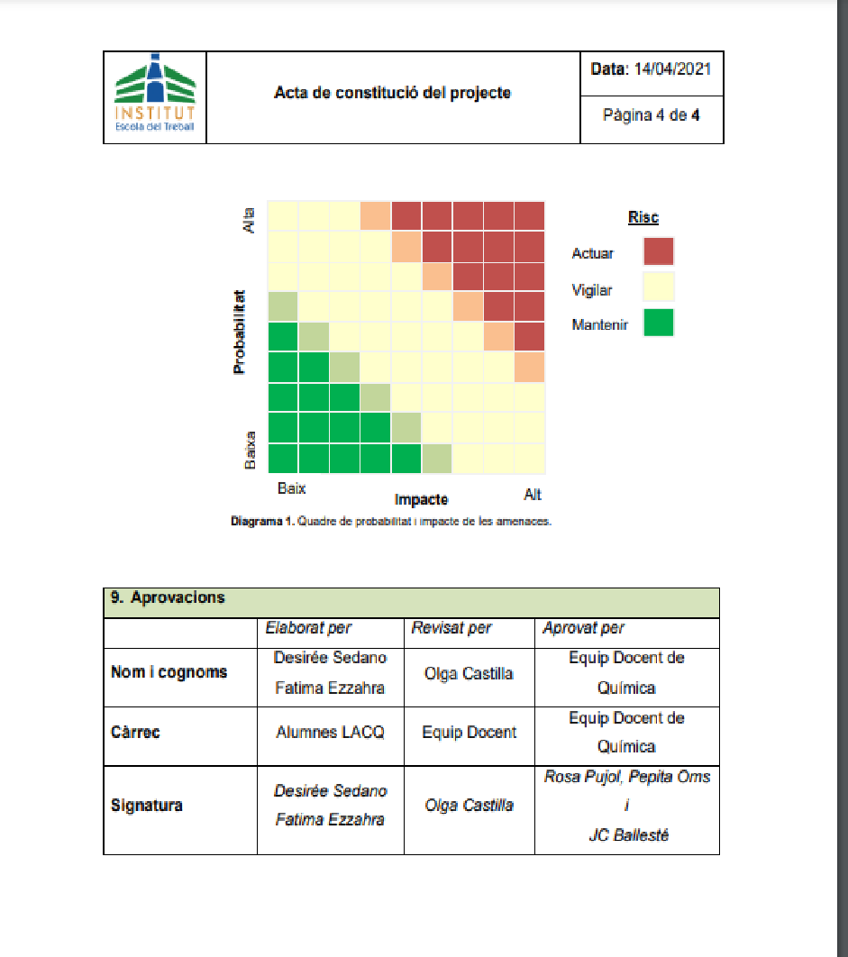
ACTA DE CONSTITUCIÓ DEL PROJECTE

Slide 16
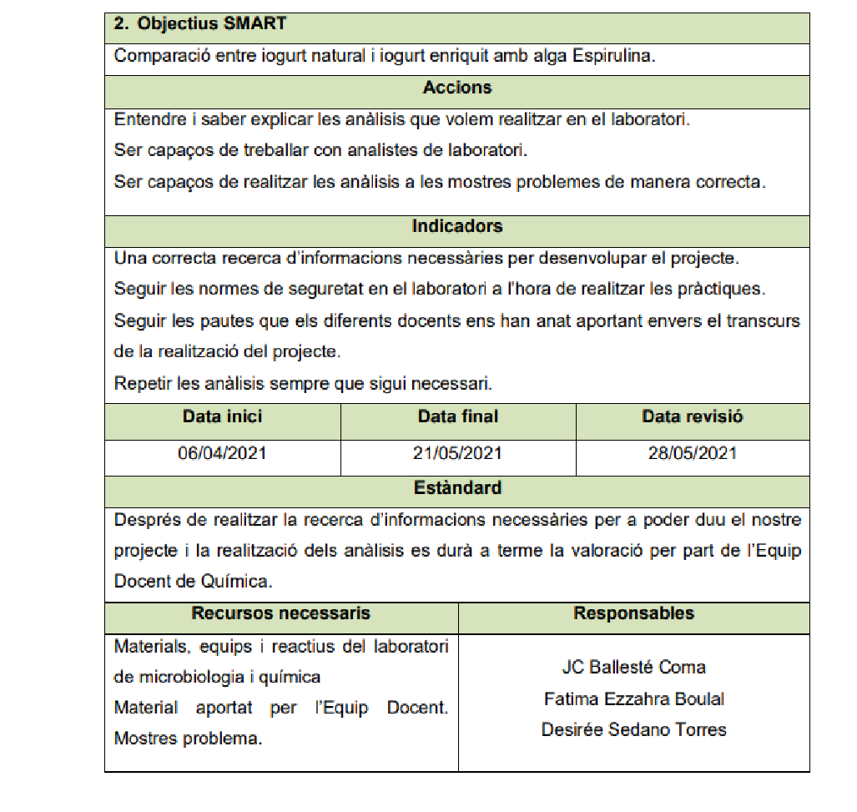
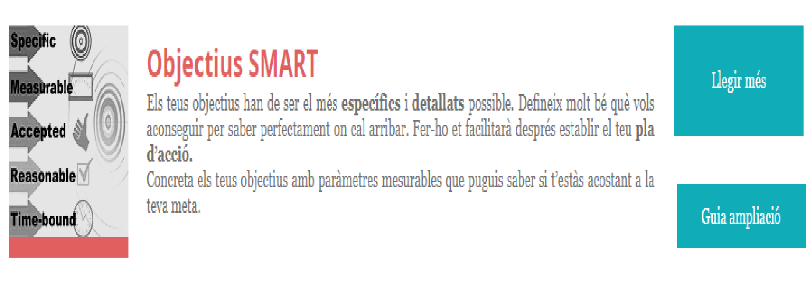
OBJECTIUS SMART

Slide 17
3.- DETALL DE LES ACTIVITATS CONCRETES EN ELS PROJECTES
C.- E-port foli de l’alumnat
Tres àmbits:
Perfil professional
IPOP ( Informe Personal d’Orientació Professional)
CV competencial

Slide 18
E- PORTFOLI
https://desireest2.wixsite.com/eportfoli

Slide 19
3.- DETALL DE LES ACTIVITATS CONCRETES EN ELS PROJECTES
Previsió necessitats de personal ; anàlisi de costos de la mà d’obra, tipus de contractes, conveni col·lectiu d'aplicació…
D.- Pla de RRHH
E.- Estudi viabilitat econòmica, financera,
tècnica i comercial.
Analitzar si és viable dur els projectes a la pràctica

Slide 20
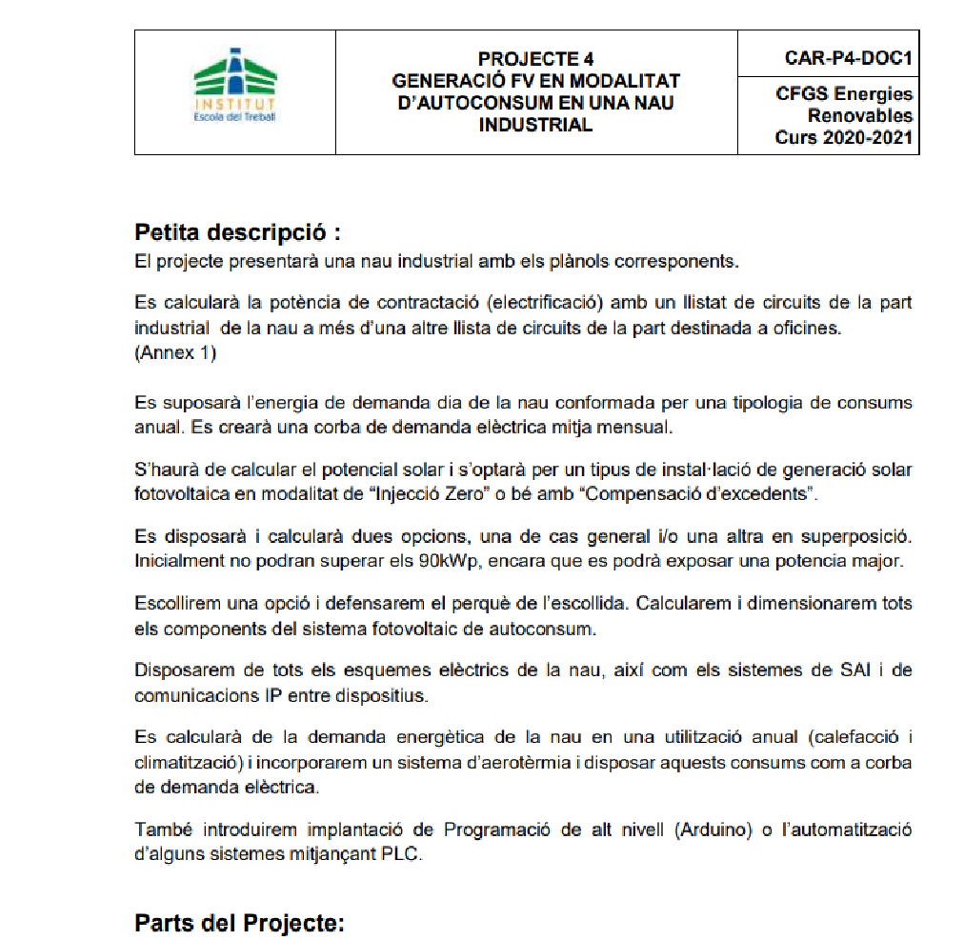
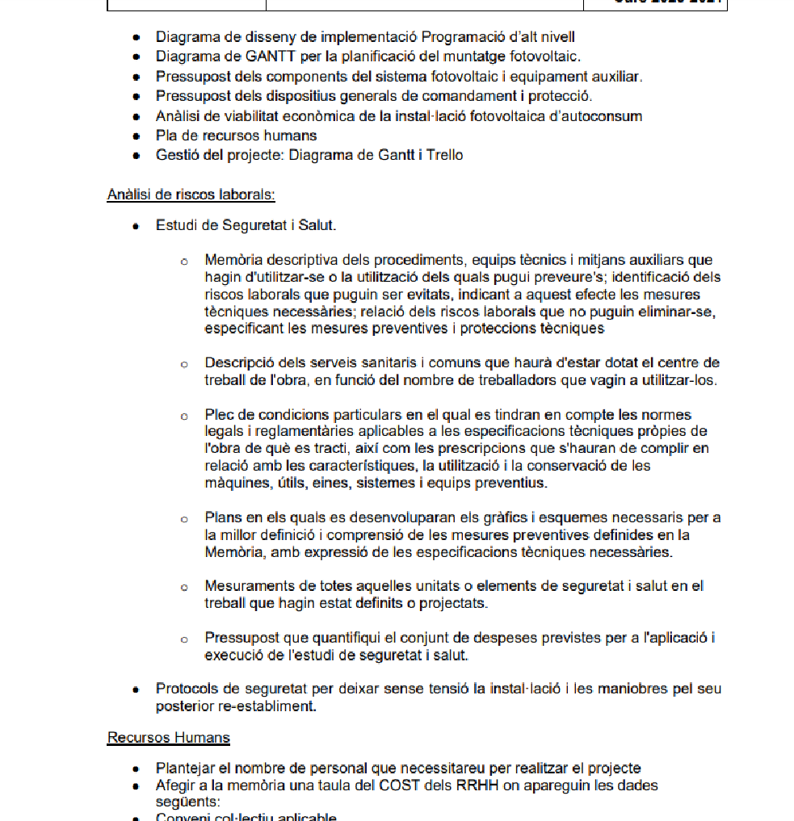
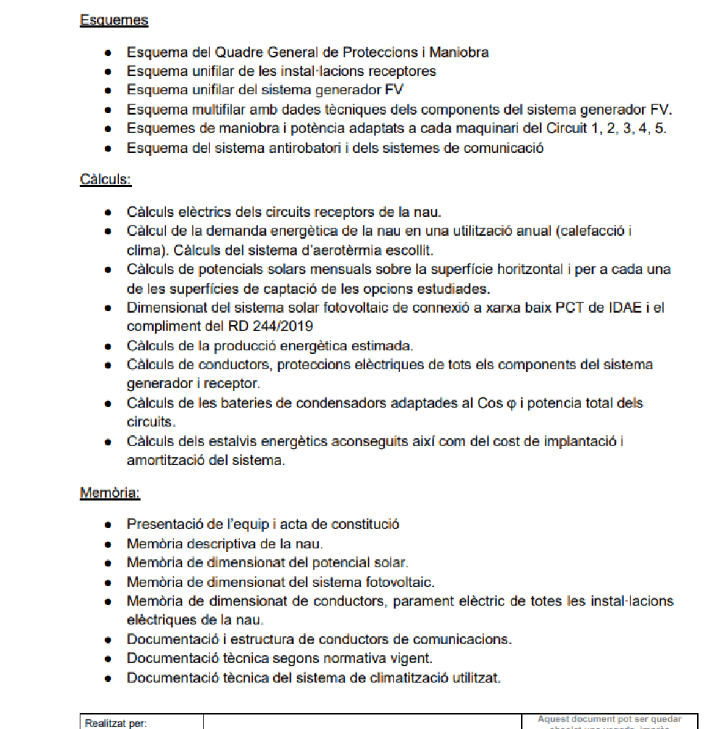

Slide 21
4. CONCLUSIONS
El mòdul de FOL ha passat de ser “irrellevant” a ser necessari per a una òptima gestió i desenvolupament dels projectes
Reducció d’ alumnat que sol·licita convalidació - 0% convalidacions-
Augmentar el grau d’integració del professorat en l’equip docent.
Emfatitzar el rol del professorat de FOL i EIE.
Augment del grau de satisfacció i motivació de l’alumnat.
Tres àmbits importants on el professorat de FOL pot tenir un rol actiu
Gestió de projectes
Organització i gestió d’equips de treball
Creació marca professional

Slide 22
GRÀCIES PER LA VOSTRA ATENCIÓ!

